Slide 1
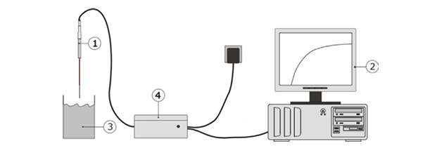
https://doi.org/10.1016/j.sandf.2024.101405
Hajime Matsumoto
Test conditions influence on thermal conductivity and contact conductance of sand at transient state
過渡状態における砂の熱伝導率と接触抵抗に及ぼす試験条件の影響
Kamar Aljundiª, Carlos Pereiraª, Ana Vieiraª, Joa ˜o R. Maranhaª, Jose´ Lapa^{b},Rafaela Cardoso^{c}
a)ポルトガル国立土木工学研究所，b)アヴェイロ大学，c)リスボン大学
概要
地中熱ヒートポンプシステムは従来の空調システムに代わるクリーンで再生可能かつ持続可能な代替手段である
地中熱ヒートポンプシステムの設計において熱伝導率などの土壌の熱特性を適切に評価することは
過度状態で熱伝導率推定の試験を行ったときに，影響を与える要因について調査する
手法・結果
過渡熱プローブ法を用いる
土壌の熱伝導率の結果には、加熱時間の影響が顕著に表れる．そのため，製造業者が推奨する加熱時間よりも長い加熱時間が必要である
飽和状態では，熱伝導率が高いため，温度上昇が少なく，熱接触抵抗の影響を克服するために必要な時間が短いため，より早期に安定した値が得られる
土壌の熱伝導率の決定には，温度と熱流束強度の影響が大きい。これは，空気中や空隙中の水分の対流に起因する
コメント
過渡状態
ある定常状態から別の定常状態に移るまでに起こる現象
プローブ
測定や実験などのために、被測定物に接触または挿入する針
Notes:
Mg水溶液 海水の代用

